Slide 1
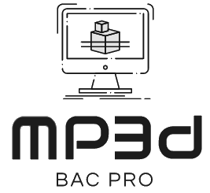
Présentation du baccalauréat professionnel « Modélisation et prototypage 3D »
RÉNOVATION du Baccalauréat professionnel étude et définition de produits industriels
BAC PRO MP3D - Modélisation et Prototypage 3D

Slide 2
Les représentants des professionnels :
Madame VIDAUD Sophie, Chargée de mission titres et diplômes – UIMM
Monsieur ARBEZ Pierre, Directeur Ingénierie - Entreprise CLAAS
Monsieur CUSIN Bernard, Directeur technique - RAFAUT GROUP
Monsieur DERICHEMONT Edouard, Chef de bureau d’études - Entreprise HEMA Pneumatic Scale Angelus
a été consulté Monsieur DECRESSAT Jérôme, Responsable socle technique - Groupe THALES
Les représentants de l’Éducation Nationale :
Monsieur HELARD David Inspecteur général de l’éducation, du sport et de la recherche Madame TISMA Evelyne, Chargé d’ingénierie des diplômes professionnels DGESCO
Monsieur DEDEKEN Frédéric, IEN STI Académie de Lille
-Monsieur BOUET Laurent, IEN STI Académie de Grenoble,
-Monsieur DREYDEMY François, IEN STI Académie de Bordeaux
-Monsieur PAUL Olivier, PLP enseignant en BTS Europlastics et composites, Académie de Lille
-Monsieur FEVRIER Patrice, PLP enseignant en BCP EDPI, Académie de Montpellier,
-Monsieur KREEL Albin, PLP enseignant en BCP EDPI, Académie d’Amiens
-Monsieur WECXSTEEN Sébastien, PLP Enseignant en BCP EDPI, Académie de Lille
Composition du groupe de travail
BAC PRO MP3D - Modélisation et Prototypage 3D

Slide 3
Une écriture à partir du dossier d’opportunité tenant compte des évolutions demandées par les professionnels
BAC PRO MP3D - Modélisation et Prototypage 3D

Slide 4
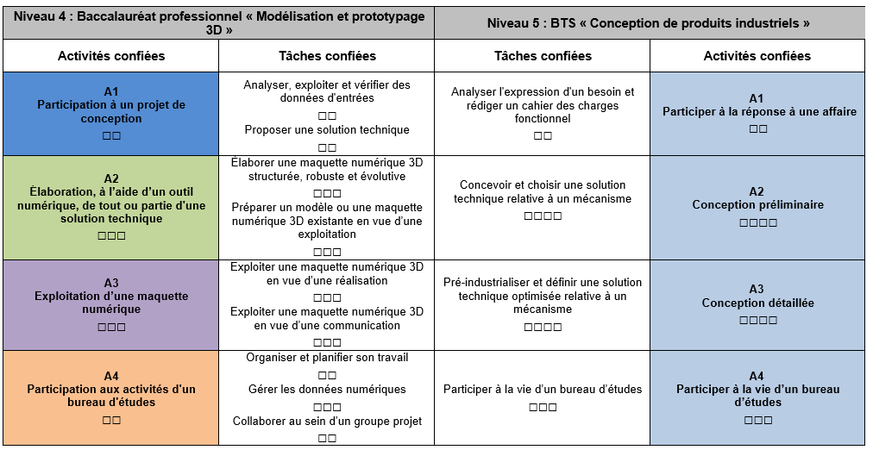
Les titres professionnels :
Technicien supérieur en conception industrielle de systèmes mécaniques (niv. 5)
Technicien d’études en mécanique (niv. 4)
Une écriture mettant en synergie, autour de blocs de compétences, les référentiels de l’éducation nationale mais également ceux relevant du Ministère du travail et des branches professionnelles.
Bac Pro MP3D
Titres Pros
CQPM
Bac Pro TRPM
BTS CPI
Les certificats de qualification professionnelle de la métallurgie :
-Dessinateur d’études industrielles (niv. 4)
-Concepteur modélisateur numérique de produits ou de systèmes mécaniques (niv. 5)
Le BTS Conception des Produits Industriels (niv. 5) dans le cadre de la poursuite d’étude
Le Bac Pro Technicien en Réalisation de Produits mécaniques (niv. 4) récemment rénové pour la liaison seconde par famille de métiers
BAC PRO MP3D - Modélisation et Prototypage 3D

Slide 5
On retrouve ainsi des entreprises exerçant une activité dans les secteurs :
de l’industrie mécanique ;
de l’industrie agroalimentaire ;
de l’industrie automobile ;
de l’industrie aéronautique et spatiale ;
de l’industrie chimique, pétrochimique et pharmaceutique ;
de l’industrie de production d’énergie ;
de la construction navale ;
du machinisme agricole ;
de la maintenance industrielle ;
du médical et paramédical ;
du prototypage rapide et activités de fablab ;
du mobilier industriel et grand public ;
des équipements sportifs ;
de l’horlogerie et de la bijouterie ;
du design et métiers d’arts ;
...
Le titulaire du
bac pro MP3D
intervient dans
un champ d’activité
élargi :
Les emplois concernés par le titulaire du bac pro MP3D :
technicien / technicienne d’études ;
concepteur / conceptrice ;
chef / cheffe d’équipe au sein d’un bureau d’études ;
technicien / technicienne de Fablab ;
responsable de projet ou de bureau d’études ;
chargé / chargée d’études ;
…
BAC PRO MP3D - Modélisation et Prototypage 3D

Slide 6
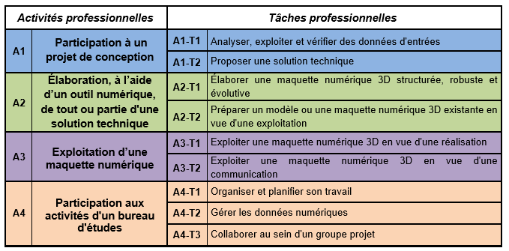
La synthèse des activités et tâches professionnelles du RAP
BAC PRO MP3D - Modélisation et Prototypage 3D

Slide 7
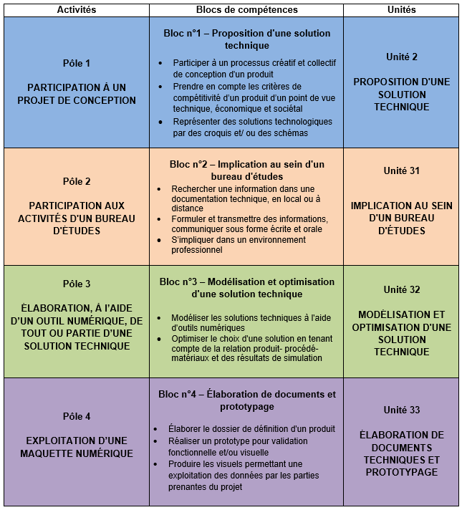
Les blocs de compétences
BAC PRO MP3D - Modélisation et Prototypage 3D

Slide 8
Les nouveautés du bac pro MP3D
Si le coeur du métier est toujours présent en termes de compétences (modéliser, élaborer des documents techniques …), des nombreuses nouveautés intègrent le référentiel du BCP MP3D, à savoir :
- la participation à un processus créatif et collectif de conception d'un produit,
- l'ingénierie système (langage SysML),
- la maitrise de l'anglais dans les compétences de communication,
- la scannérisation et la rétroconception,
- le prototypage,
- la réalité virtuelle et/ou augmentée.
D'autres compétences ont été réaffirmées, comme :
- la production de croquis et/ou de schémas à main levée,
- la relation produit-procédé-matériaux,
- l'optimisation d'une maquette à partir de l'analyse de résultats de simulation ...
BAC PRO MP3D - Modélisation et Prototypage 3D

Slide 9
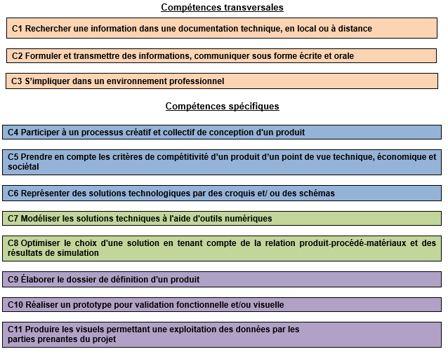
Le référentiel de compétences
BAC PRO MP3D - Modélisation et Prototypage 3D

Slide 10
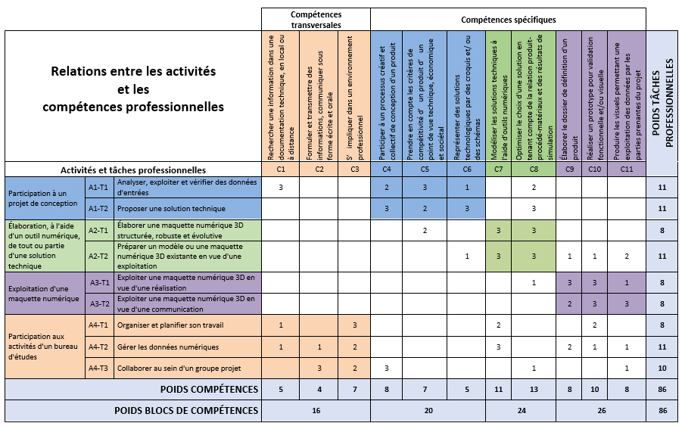
Le référentiel de compétences
BAC PRO MP3D - Modélisation et Prototypage 3D

Slide 11
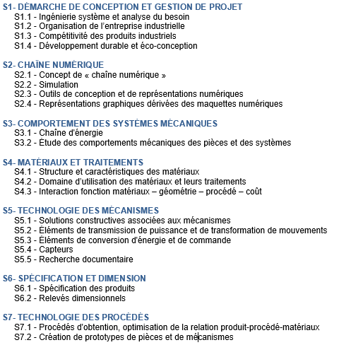
Le référentiel de compétences : Les savoirs associés
BAC PRO MP3D - Modélisation et Prototypage 3D

Slide 12
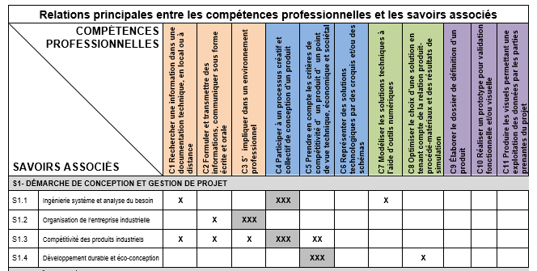
Le référentiel de compétences
BAC PRO MP3D - Modélisation et Prototypage 3D

Slide 13
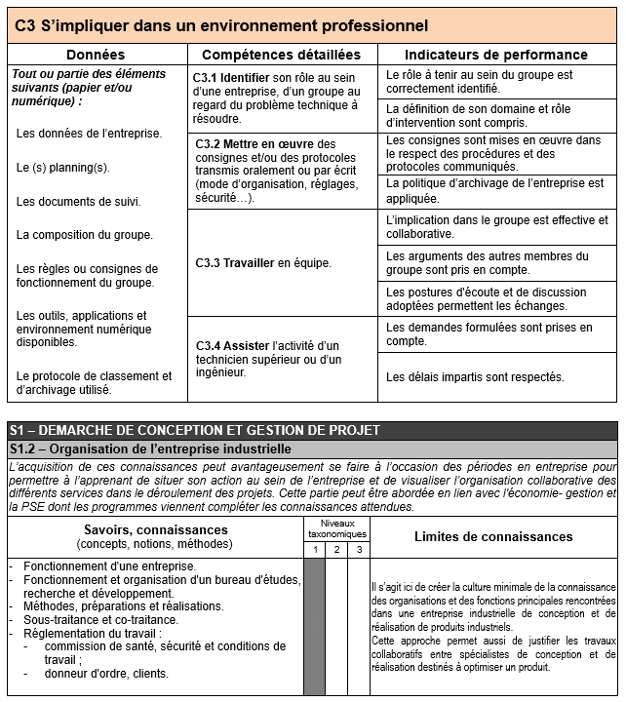
Le référentiel de compétences :
Une écriture intégrant les savoirs associés directement sous la compétence qui le mobilise principalement.
→ Exemple pour la compétence C3
BAC PRO MP3D - Modélisation et Prototypage 3D

Slide 14
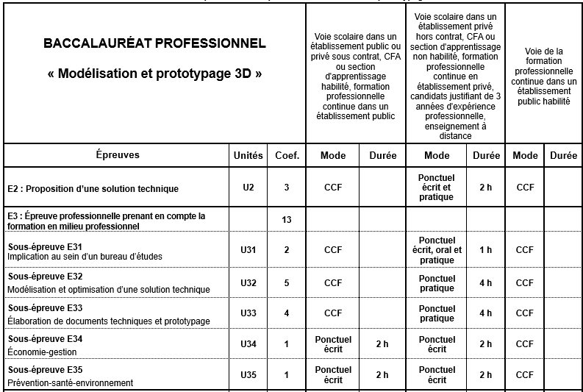
Le règlement d’examen :
Extrait du règlement présentant les épreuves professionnelles
BAC PRO MP3D - Modélisation et Prototypage 3D

Slide 15
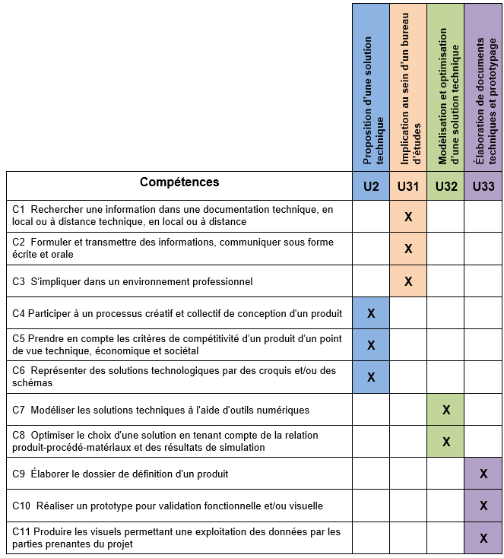
Les Unités professionnelles :
BAC PRO MP3D - Modélisation et Prototypage 3D

Slide 16
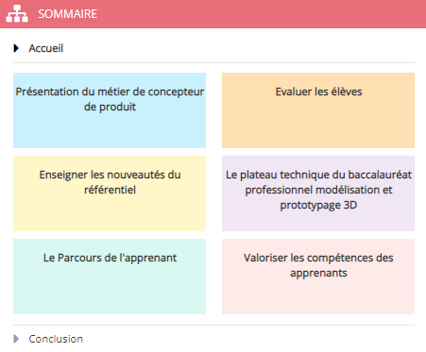
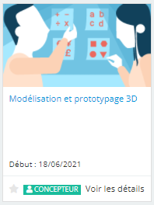
Un parcours Magistère en cours d’élaboration pour accompagner la mise en œuvre du BCP MP3D :
BAC PRO MP3D - Modélisation et Prototypage 3D

Slide 17
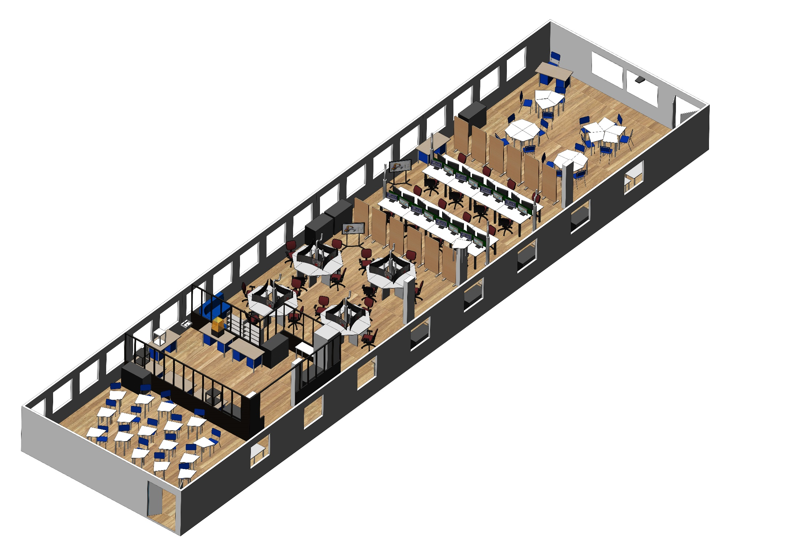
Zone 1 : Lancement, synthèse activités, projets
Un espace de formation commun au BCP MP3D et BTS CPI
http://plateaump3dcpi.free.fr/
Zone 3 : Expérimentation et conception
Zone 2 : Conception et analyse
Zone 4 : Laboratoire de prototypage
Zone 5 : Lancement, synthèse activités, projets
BAC PRO MP3D - Modélisation et Prototypage 3D

Slide 18
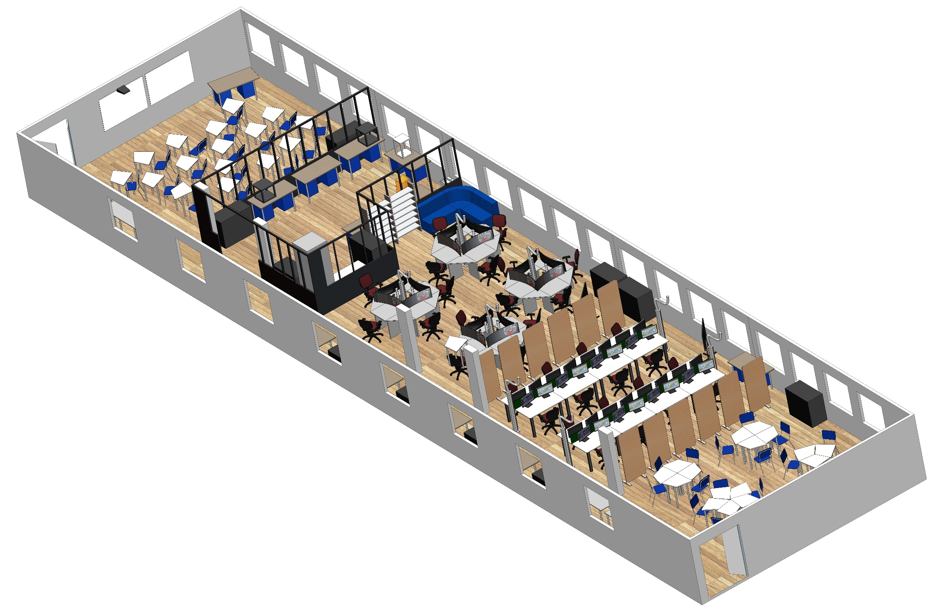
Un espace de formation commun au BCP MP3D et BTS CPI
http://plateaump3dcpi.free.fr/
BAC PRO MP3D - Modélisation et Prototypage 3D

Slide 19
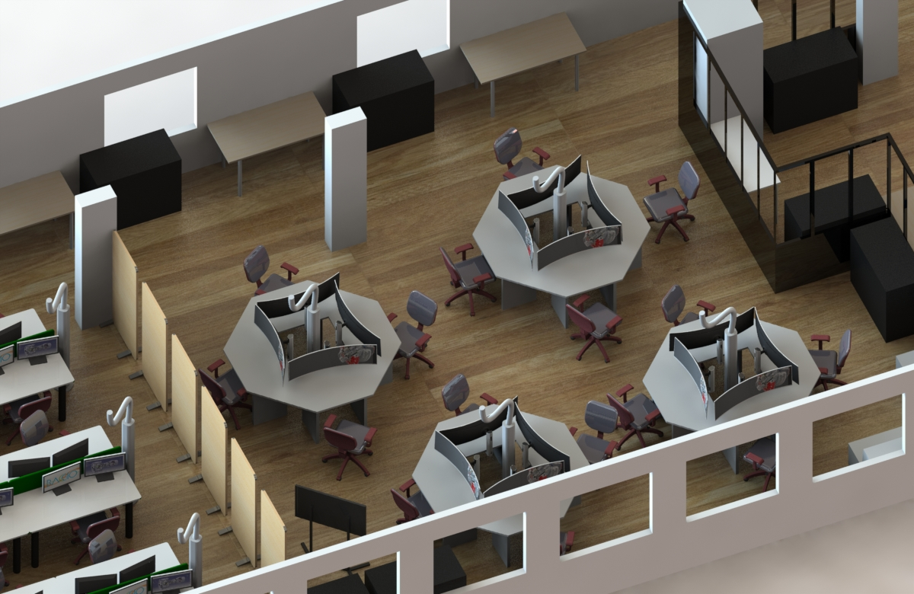
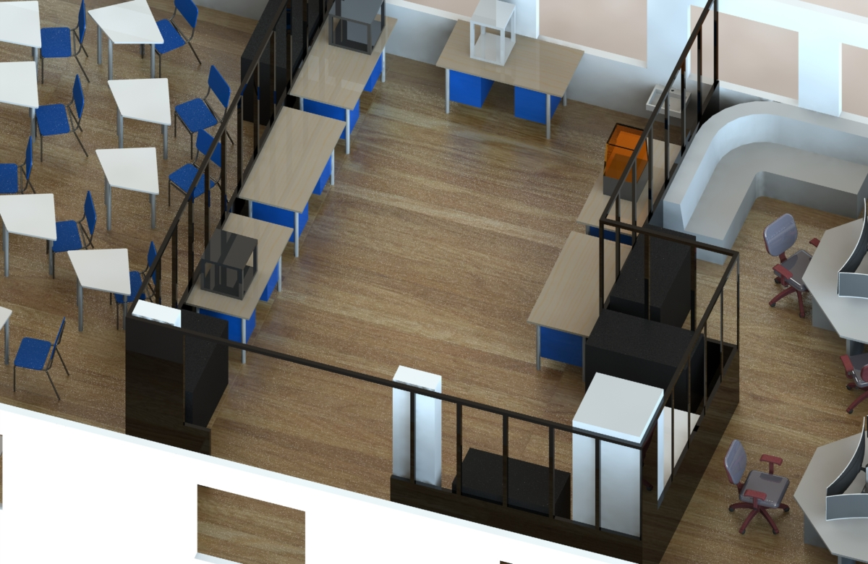
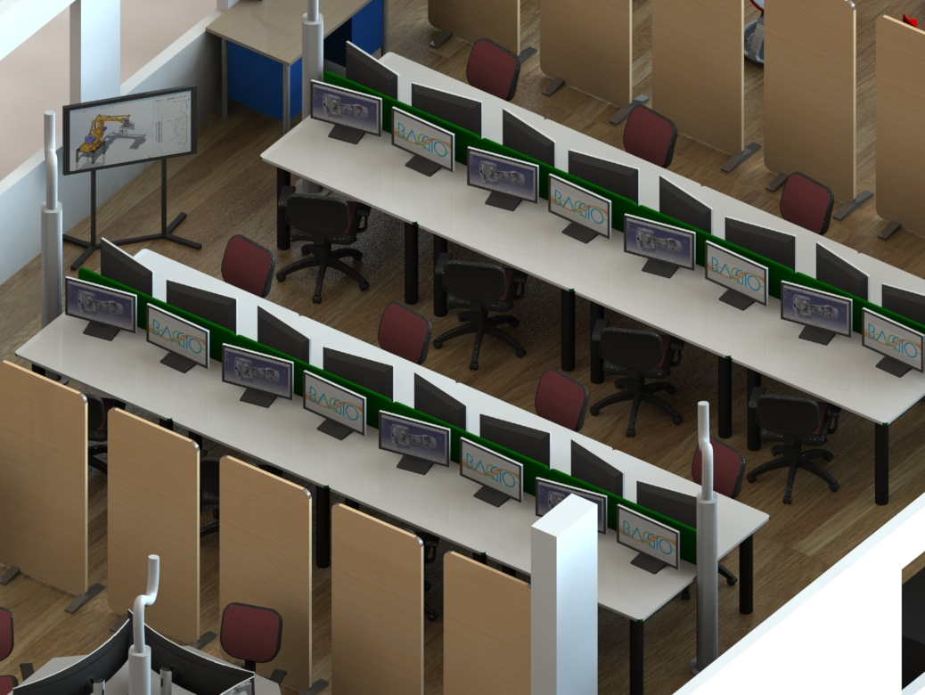
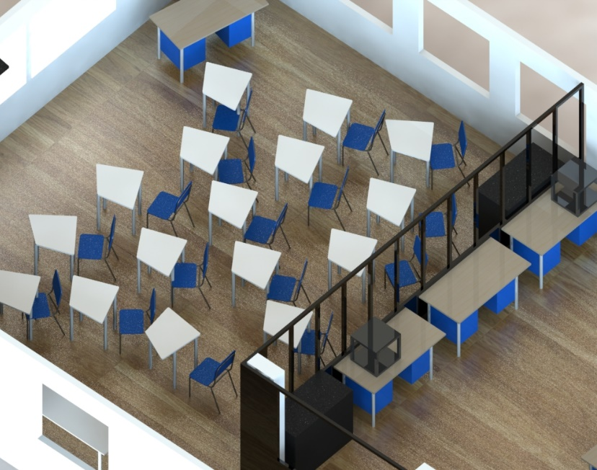
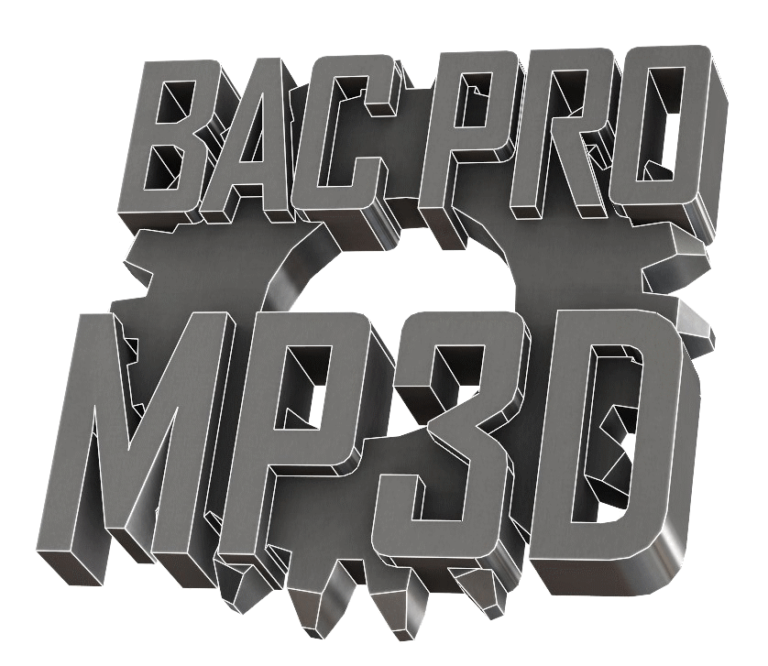
Zone 3
Zone 4
Zone 5
Zone 2
Zone 1
BAC PRO MP3D - Modélisation et Prototypage 3D

